Slide 1
Будова і функції шкіри.

Slide 2
Людина приходить у цей світ в «одязі", який набагато краще за все те, що можна купити в магазині.

Slide 3
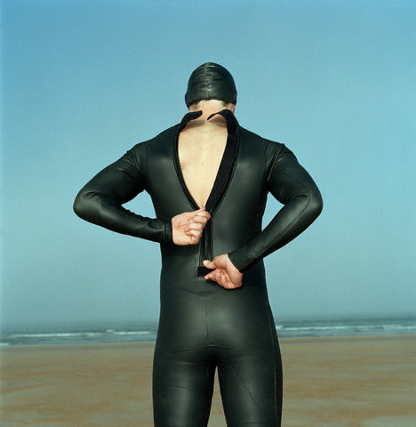
Уявіть собі, що вчені розробили із спеціального матеріалу тканину- тонку, міцну, але при цьому еластичну, пористу, але в той же час водонепроникну. Уявіть також, що ця тканина може зігрівати, у разі потреби і охолоджувати. Вона розпізнає температуру і "відчуває" дотики, забезпечує ефективний захист у навколишньому середовищі, при цьому сама себе змащує і ремонтує! Таке винахід було б дивом технологій, чи не так?
Все це і багато чого іншого може робити наша шкіра.

Slide 4
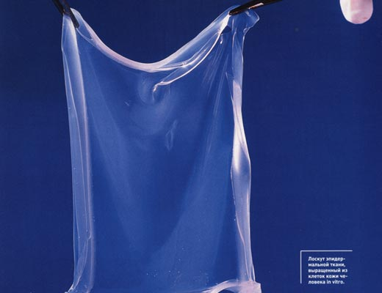
Багато схильні думати про неї як про просте покритті тіла. Але це не так. За влучним висловом одного з дослідників, шкіра людини являє собою шедевр інженерної думки.
Виявляється, що в 7 см.куб людської шкіри міститься 19 мільйонів клітин, 625 потових і 90 сальних залоз, 65 волосків, 6 метрів кровоносних судин і 19 тисяч сенсорних клітин.

Slide 5
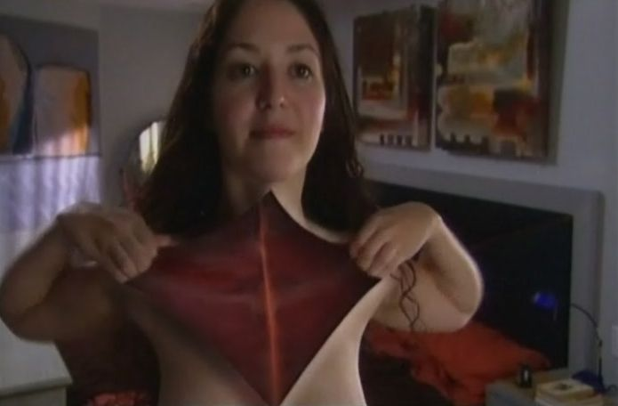
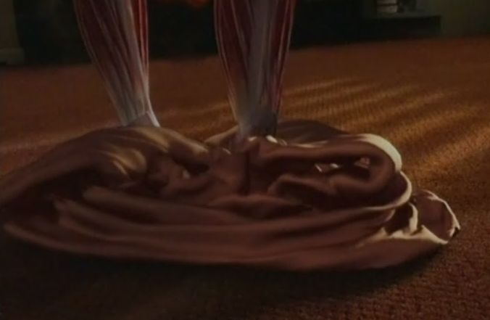
Шкіра є одним з найбільших органів в організмі людини, її маса в дорослої людини сягає 5 кг, а площа — 1,5–2 м.куб.

Slide 6
Наша шкіра водонепроникна, антибактеріальна, протигрибкова, еластична, гнучка, чутлива, самовідновлююча, вона здатна всмоктувати одні необхідні хімічні елементи і не пропускати інші. Вона пориста, самозмащувальна, виробляє вітаміни, пахучі речовини, може розпізнавати температуру, вібрацію й тиск. Без неї людина просто не вижила б. Як же шкіра "примудряється", будучи товщиною всього кілька міліметрів, виконувати таку кількість численних функцій?
Вся справа в її будові.

Slide 7
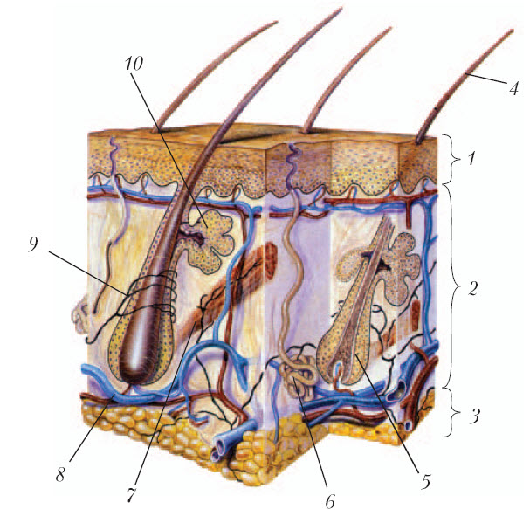
Будова шкіри
Будова шкіри:
1 — епідерміс;
2 — дерма;
3 — підшкірна клітковина;
4 — волосина;
5 — волосяний фолікул;
6 — потова залоза;
7 — м’яз, що піднімає
волосину;
8 — кровоносні
судини;
9 — нервові
закінчення;
10 — сальна
залоза

Slide 8
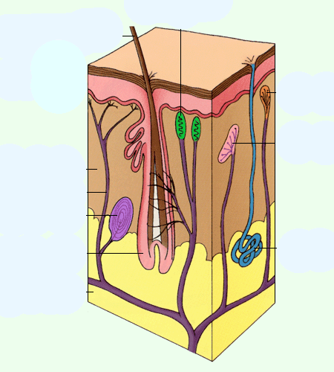
Епідерміс
Є різновидом епітеліальної тканини. Зовнішній шар епідермісу — це мертві зроговілі клітини. Вони безперервно злущуються. Проте товщина епідермісу не зменшується.
Верхній шар епідермісу постійно оновлюється за рахунок клітин нижнього шару, які мають кубічну форму й постійно діляться. Частина клітин, залишається в нижньому шарі, а інші формують верхній шар. Ці клітини втрачають здатність ділитися, сплощуються, накопичують білок кератин, і, як наслідок, — роговіють, мертвіють і злущуються. У нижньому шарі епідермісу весь час продукуються нові клітини. Так за 10–30 днів відбувається повне його оновлення. Зазвичай товщина епідермісу складає 0,03–1,5 мм. Але на ділянках тіла, що зазнають сильного тертя (долоні, стопи), він у декілька разів товщий.
Чому?

Slide 9

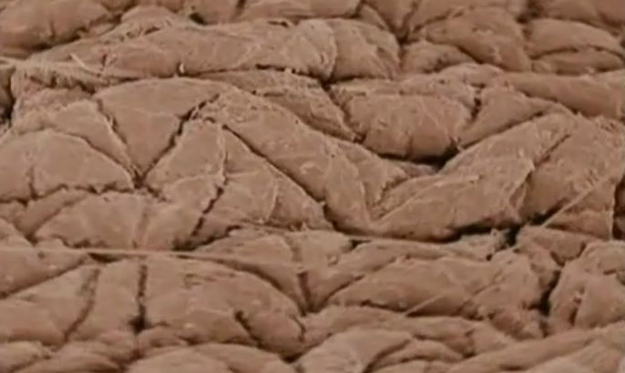
Айзек Азімов так пояснив цей процес у своїй книзі "Тіло людини":
«Клітини в основі епідермісу - живі, вони постійно ростуть і розмножуються, нова клітина виштовхує вгору стару. Без притоку крові ця клітка вмирає, і інтенсивність нашого життя постійно "стирає цей мертвий матеріал з поверхні нашого тіла, на зміну йому приходить новий знизу і, таким чином, наш епідерміс весь час оновлюється»

Slide 10
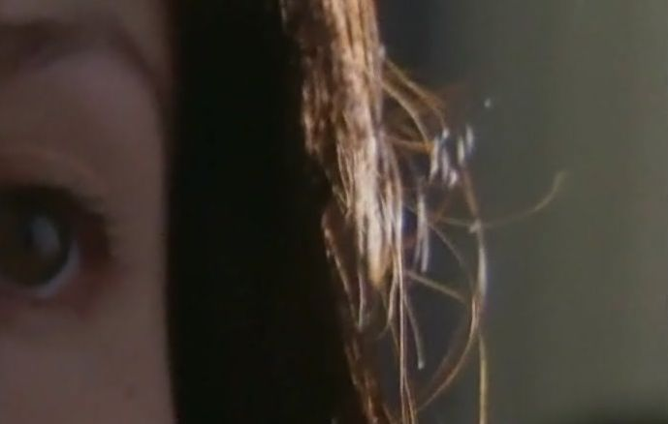
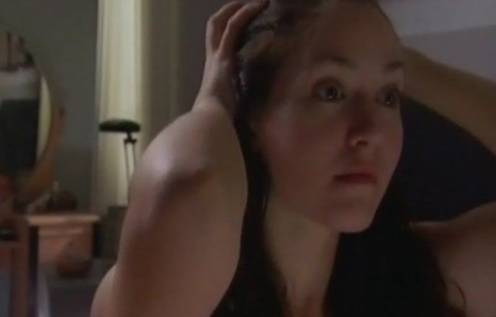
Кожен з нас щодня втрачає близько 10 мільярдів клітин шкіри, головним чином перебуваючи в ліжку, ванній і просто, будучи одягненим. Якщо б ви змогли подивитися через збільшувальний прилад на людину без одягу, то виявили б цілу хмару клітин, що оточує її як аура.

Slide 11
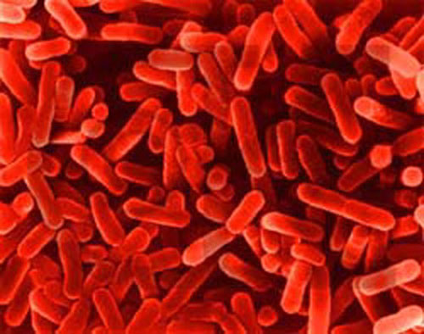
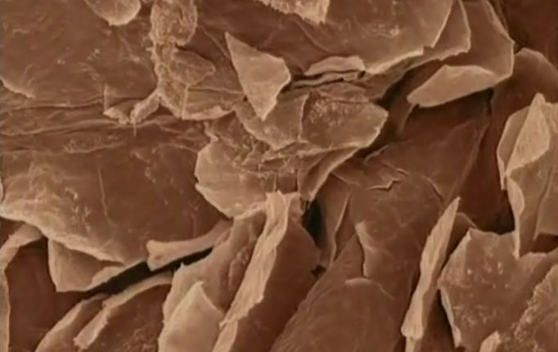
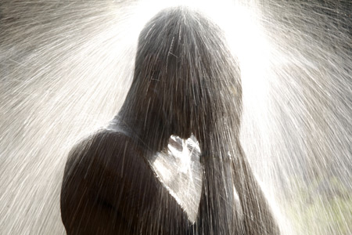
Шкіра лущиться і це є не чим іншим, як очисним механізмом, який несе із собою пил, речовини, що виділяються з залоз, мікроби. Епідерміс утримує левову частку всіх мікробів, що атакують людське тіло. Ми повністю оновлюємо наше "покриття".
100 тисяч бактерій знаходиться на поверхні шкіри людини.
1 мільйон шкірних клітин злущуються і відпадають кожні 40 хвилин.
У 25 разів знижується кількість бактерій на тілі людини після ретельного душа. Як тільки ми виходимо, кількість бактерій зростає з 150 000 до 6 000 035 на м3. Це максимально допустима кількість мікробів у повітрі в операційній - самому стерильному приміщенні.

Slide 12
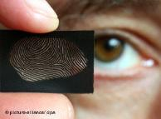
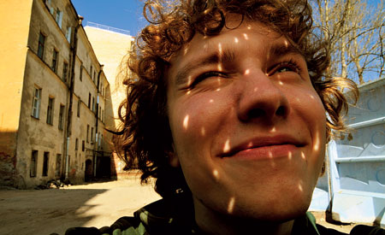
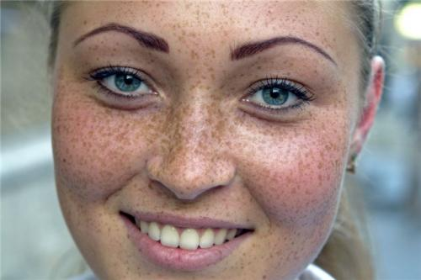
Але ось що дивно: не дивлячись на постійне оновлення, наша зовнішність і забарвлення шкіри залишаються незмінними. Біла людина залишається білою, кирпатий ніс - кирпатим, а форма колін залишається такою ж, і не проявляється, наприклад, на ліктях. Справа в тому, що внутрішні клітини "спроектовані" для відтворення кожної пори, ямочки, веснянки, потемніння, зміни і т . д. Таким чином, навіть гуля на голові залишиться колишньою, а тонкі лінії на кінчиках пальців, тобто відбитки, незмінні і властиві тільки вам. Інших таких відбитків в світі немає. І цей генетичний план для шкіри виконується мільярди разів на день. Хіба не дивно?

Slide 13
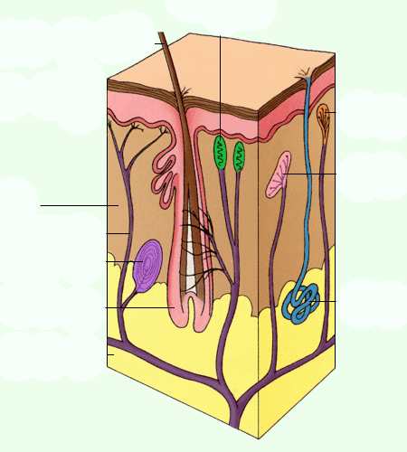
Дерма.
Міжклітинна речовина сполучної тканини, яка утворює дерму, містить колагенові й еластичні волокна. Завдяки ним шкіра пружна і легко розтягується: відтягніть її на тильній стороні долоні і відпустіть — вона відразу повернеться в початковий стан.
Товщина дерми — 0,5–5 мм, найтовстішою вона є на спині, плечах, стегнах. Дерма впинається в епідерміс безліччю сосочків, які трохи піднімають епідерміс, утворюючи гребінці й борозенки. Їх малюнок у кожної людини різний. У дермі розташовані кровоносні і лімфатичні капіляри, м’язові та нервові волокна, нервові закінчення, пігментні клітини, потові та сальні залози, волосяні фолікули.

Slide 14
Шкірні залози
Це залози зовнішньої секреції, що виділяють секрети на поверхню шкіри. Потова залоза має вигляд трубочки діаметром 0,3–0,4 мм, закрученої
клубочком. Один її кінець сполучений з порою в епідермісі.

Slide 15
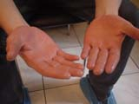
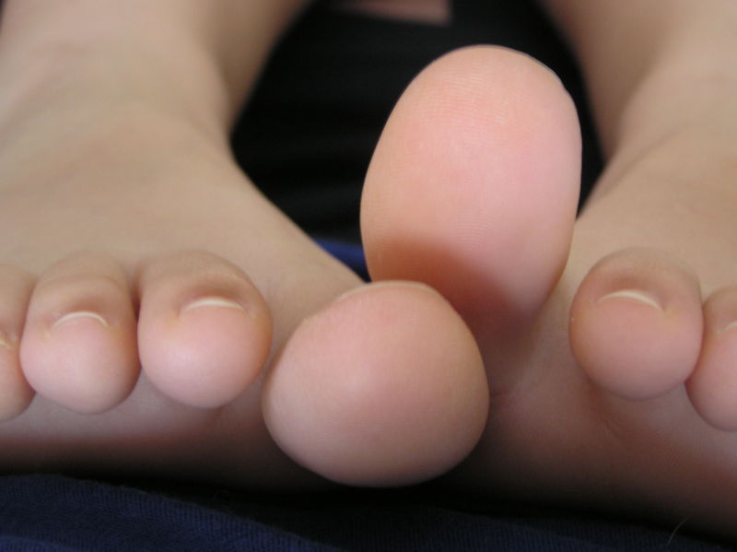
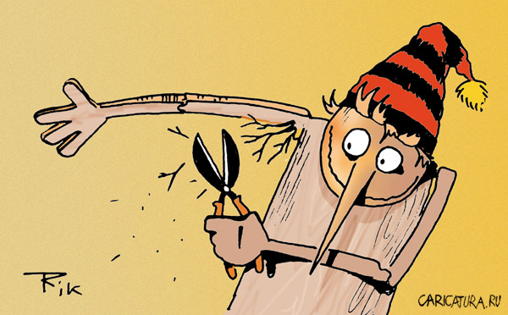
У людини, на відміну від інших ссавців, потові залози розташовані на всій поверхні тіла, але найбільше їх на долонях, ступнях, у пахвах.

Slide 16
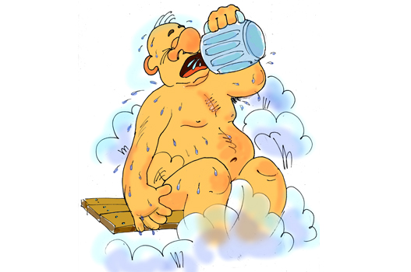
Секретом потових залоз є піт, який утворюється з міжклітинної рідини.Він на 98 % складається з води, решта — це розчинені в ній солі, сечовина й інші продукти метаболізму.

Slide 17
На відміну від потових, сальні залози розгалужені,а їх протоки відкриваються у волосяний фолікул.

Slide 18
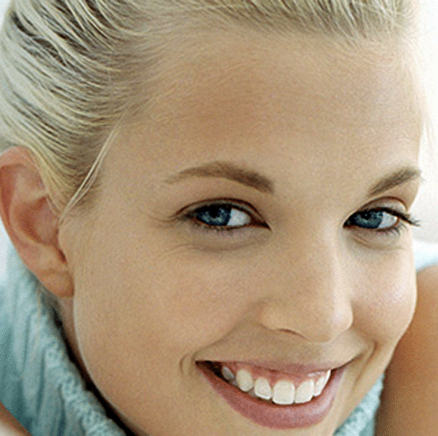
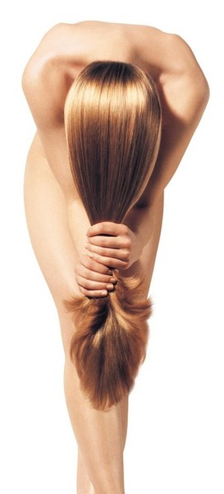
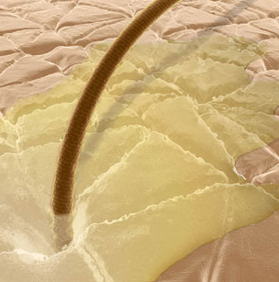
Більшість сальних залоз розташовано на голові, обличчі, верхній частині спини.
Їх секрет містить жироподібні речовини. Вони потрапляють на волосся та поверхню шкіри й пом’якшують її. Водонепроникний шар,утворений цими речовинами, захищає шкіру від пилу та мікроорганізмів, а також перешкоджає її висиханню.За добу сальні залози виділяють близько 20 г секрету.

Slide 19
Підшкірна клітковина
Підшкірна клітковина — нижній шар шкіри,
утворений жировою тканиною товщиною 3–10 мм.

Slide 20
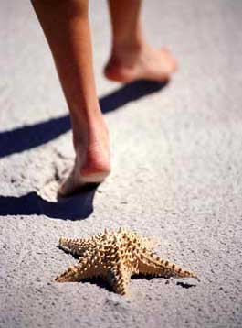
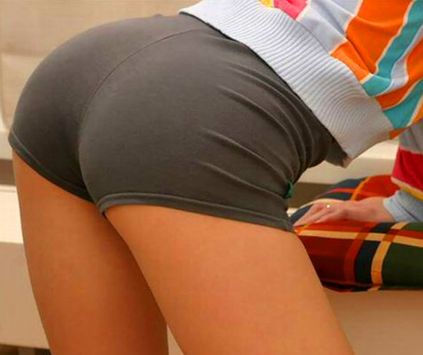
Підшкірна клітковина працює, як амортизатор, що гасить механічні дії на поверхні тіла. Недарма найтовщий шар цієї тканини міститься на сідницях і підошвах — вони весь час зазнають великого тиску.

Slide 21

Жирова тканина є гарним теплоізолятором, тому худенькі зазвичай мерзнуть більше, ніж товстунчики.

Slide 22



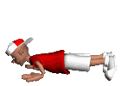
Захищаючи нас на різних фронтах
Тільки уявіть, на поверхні шкіри людини в 1 см.куб зазвичай буває від 115 тисяч до 32 мільйонів мікробів. Однак здорова шкіра непроникна для них. З мертвими клітинами видаляються бактерії і різні речовини. Крім того, кожне сало і піт створюють на поверхні людської шкіри кисле середовище, несприятливе для мікробів. Шкіра в значній мірі захищає організм від радіації. Інфрачервоні промені майже цілком затримуються епідермісом, ультрафіолетові частково. Шкіра містить також меланін, що захищає людину від надмірного ультрафіолетового випромінювання.
Крім того, шкіра служить захистом для внутрішніх органів тіла. У парку розваг є атракціон, в якому машинки при їзді вдаряються один про одного. Зіткнення безпечні, оскільки по всьому периметру вони мають гумові кільця. Наша шкіра дуже нагадує такі гумові кільця і працює як поглинач ударів. Якби в нас не було цього "амортизатора", ми навряд чи змогли б робити будь-які фізичні вправи, не пошкоджуючи внутрішні органи.

Slide 23
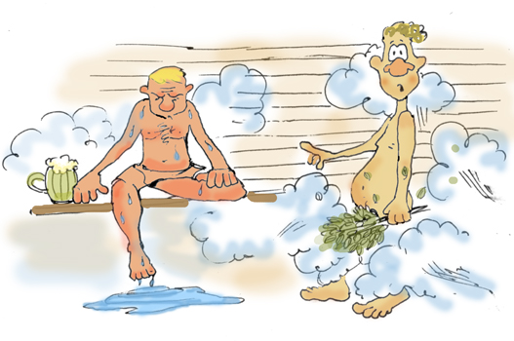
Унікальне регулювання температури
Виявляється, що шкіра допомагає тілу підтримувати постійну температуру. Це дуже важливе і складне завдання. Якщо наша температура досить довго буде підвищуватися на 2-3 ° С, то людина може померти. Головне джерело тепла в нашому тілі - робота внутрішніх органів. Тепло від них розноситься кров'ю і рівномірно розподіляється по всьому тілу, але це досить повільний шлях розсіювання. Яким же чином тоді наше тіло позбувається зайвого тепла? Це відбувається завдяки методу охолодження, який називається потовиділення.

Slide 24
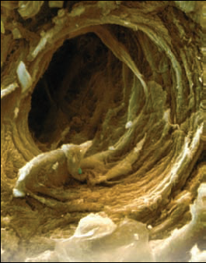
Маленькі потові залози, розподілені по всьому тілу. Їх загальна кількість більше 2 мільйонів. І вони виводять на поверхню нашого тіла воду, де вона випаровується, охолоджуючи організм. Потові залози складаються з маленьких трубочок, основна частина яких знаходиться глибоко в дермі. Ці трубочки йдуть вгору, досягаючи поверхні шкіри. Крихітні отвори на поверхні нашого тіла - це пори, які ледве помітні неозброєним оком.
1
Виділення поту з потових залоз: 1 — пора потової залози;2 — крапельки поту
2

Slide 25
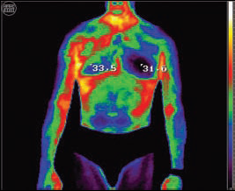
«Найгарячішими» серед внутрішніх органів є печінка й товста кишка. Постачальниками тепла є скелетні м’язи, але тільки під час інтенсивної роботи. Найменше тепла продукується в кистях рук і стопах ніг — недарма вони холодніші за інші частини тіла.
У тепловізорі більш розігріті ділянки тіла
людини виглядають червоними, менш розігріті —зеленими

Slide 26
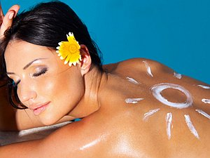
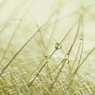
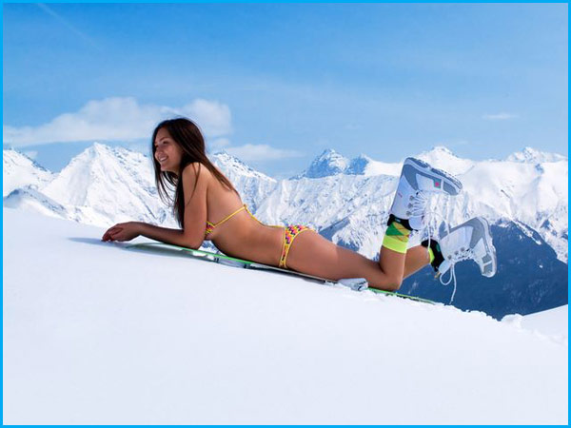
В процесі інтенсивного руху, вироблення організмом тепла збільшується, і тоді потові залози прискорюють виділення поту. Це відбувається також тоді, коли температура навколишнього середовища досить висока. Швидкість виділення поту може перевищити швидкість випаровування, і тоді піт буде накопичуватися на тілі у вигляді крапель. При підвищенні зовнішньої температури кров'яні судини розширюються, а кровоток підсилюється. При цьому підвищується потовиділення, і прискорюється процес позбавлення від зайвого тепла. У холодну ж погоду вени звужуються, циркуляція крові під шкірою скорочується, і зменшується виділення тепла. Мудра система підтримки постійної температури, чи не так?

Slide 27
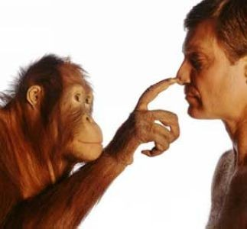
Потові залози, які є унікальними для людей, так само як здатність прямо ходити і говорити. Мавпи взагалі не потіють.

Slide 28
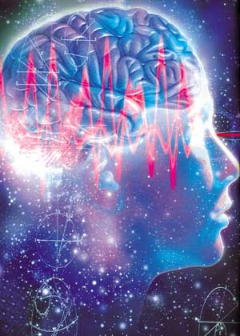
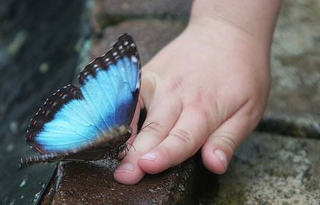
Дотик завдяки величезному рецепторного полю
Одна з найважливіших завдань шкіри - забезпечувати людині відчуття дотику. Воно стає можливим завдяки особливим нервовим утворенням - рецепторів, які посилають в мозок нервові імпульси. Хоча людина доторкається до предметів поверхнею епідермісу, дотик фіксується рецепторами всередині шкіри і передається в мозок.

Slide 29
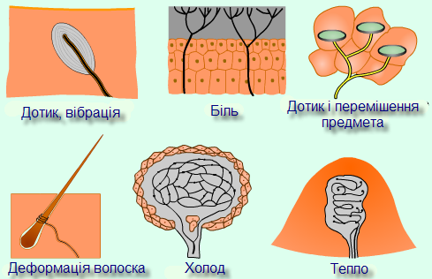
Шкіра володіє різною чутливістю: до доторку, болю, тиску, розтягування і температури. У середньому на 1 см.куб шкіри припадає до 5000 чутливих закінчень, 200 больових, 12 холодових рецепторів, 2 теплових і 25 рецепторів, що реагують на тиск.

Slide 30
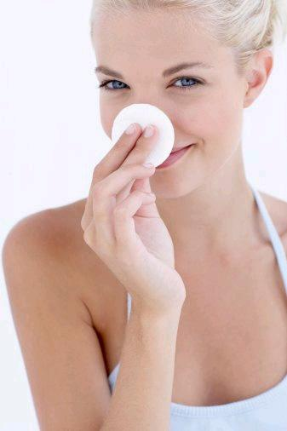
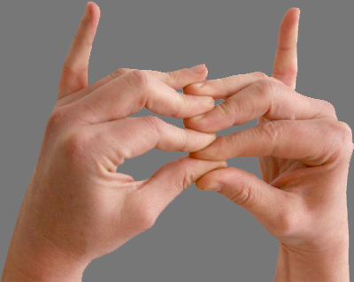
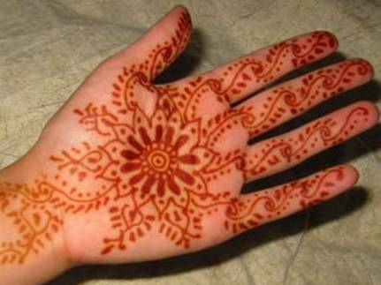
Нервові рецептори в шкірі розподілені нерівномірно. Найбільшою чутливістю до дотиків володіє шкіра на кінчиках пальців, потім йде кінчик носа і середина долоні.
Таким чином, шкіра є величезне складне рецепторні поле, мільйони чутливих закінчень якого постійно "спілкуються" з мозком.

Slide 31
Важливість жиру
Навіщо людині потрібен підшкірний жир? Підшкірно-жировий шар це своєрідний "буфер". Він пом'якшує дію ударів, виконує роль термоизолятор і прикріплює шкіру до м'язів. Жир зігріває нас, як внутрішній тілесний костюм. Справа в тому, що підшкірний жировий шар погано проводить тепло, перешкоджаючи надмірному надходженню ззовні, як тепла, так і холоду, а також надмірної втрати тепла. Людина накопичує жир відмінно від тварин, які живуть на суші. При гарному харчуванні у мавп може з'явитися круглий животик, але в них ніколи не буде пухких щік, товстих сідниць і інших частин тіла. Товщина жиру в людини неоднакова, наприклад, в області чола і носа виражена слабко, на віках відсутня зовсім, а от на животі і сідницях досягає декількох сантиметрів.

Slide 32
Переробний хімічний завод для всього тіла
На цьому функції нашої шкіри не закінчуються. Виявляється, вона "працює" ще як величезний переробний хімічний завод, послугами якого користується весь організм. Шкіра запобігає порушення водного балансу тіла: її зовнішній шар є водонепроникними, завдяки чому концентрація води в тілі контролюється. Наше існування без шкіри було б просто не можливим, оскільки в організмі не змогла б утримуватися вода. У шкірі відбувається обмін вуглеводів, білків, жирів, вітамінів і солей. Це складний процес, завдяки якому організм отримує необхідні йому поживні речовини. За інтенсивністю обміну шкіра трохи поступається печінки, а підшкірний шар є потужним складом поживних речовин, які організм витрачає у разі потреби. Через шкіру здійснюється обмін газів між тілом і навколишнім середовищем - ця здатність не менш важлива, ніж дихання через легені. Шкіра поглинає сонячні промені, виробляючи вітамін Д, необхідний для кісток. Тільки уявіть, без діяльності шкіри та виробництва нею вітаміну Д наші кістки розкришилися б ще до того, як ми подорослішали б.

Slide 33
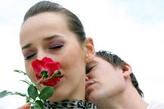
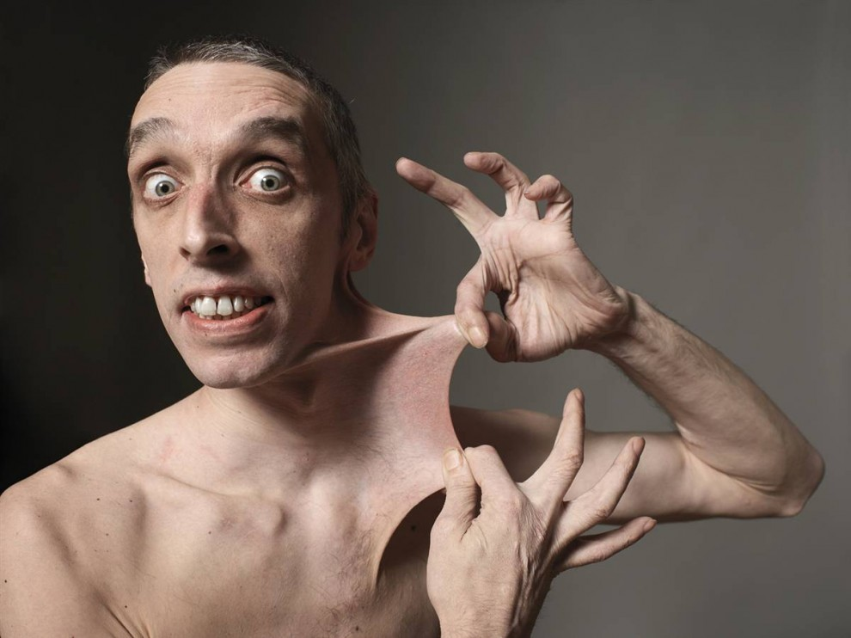
Багато інших унікальних властивостей
Наша шкіра може стиснутися, якщо людина схудла, і розтягнутися, "підстроївшись" під 200-кілограмового чоловіка. Вона може розтягуватися і стягуватися при русі кінцівок сотні разів на день протягом усього життя! Який матеріал, розроблений людиною, має такі ж властивості? Відомо більше 350 запахів, що виходять від шкіри, хоча їх кількість може перевищувати 1000. Деякі з них унікальні для кожної людини.
Колір і структура шкіри відображають внутрішнє здоров'я людини. Зниження кількості червоних кров'яних клітин в результаті кровотечі можна визначити по шкірі, вона стає блідою; жовтувата шкіра свідчить про хвороби печінки і т.д.

Slide 34
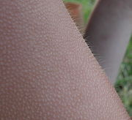
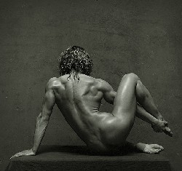
«Коли нам холодно, кровоносні судини в шкірі стискаються, утримуючи тепло. Ефект гусячої шкіри зменшує втрату тепла за допомогою підняття волосків на шкірі, створюючи ямки з більш теплим повітрям . Тремтіння збільшує виробництво теплоти, як ніби включаються мільярди крихітних теплових лампочок. Клітини шкіри "знають", як і коли стиснути місцеві судини після поранення для зменшення кровотечі ... Гладка, непокрита ворсом шкіра, підшкірний жир, еластичність і величезна кількість залоз - унікальні для людей і не характерні для тварини»
Айзек Азімов

Slide 35
Функції шкіри.
Отже,
Захисна: вона є оболонкою, що відмежовує майже весь організм людини від зовнішнього середовища; захищає внутрішні органи від механічних ушкоджень, від проникнення різних речовин і мікроорганізмів ,від шкідливої дії ультрафіолетового випромінювання.
Видільна:Із секретом потових залоз шкіри виділяється вода і певні продукти метаболізму.
Рецепторна :працює шкіра і як орган чуттів.
Терморегуляторна:через неї відбувається майже 82 % усієї тепловіддачі організму.
Депонування: сховище запасних речовин, в судинах шкіри може знаходитись до 1л крові.
Роль шкіри в Обміні речовин є унікальною: тільки в її клітинах під дією ультрафіолетового випромінювання синтезується вітамін D.

Slide 36
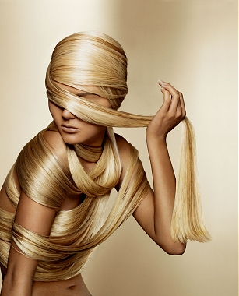
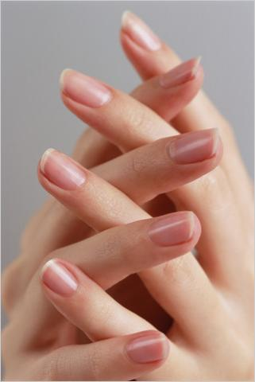
Похідні епідермісу,
що виконують додаткову захисну функцію, є волосся й нігті. Волосся вкриває майже всю поверхню шкіри, за винятком долонь, підошов, бічних поверхонь пальців. На голові людини у середньому росте близько 100 тис. волосин, і хоча 75–100 з них людина щодня втрачає, їх кількість у нормі відновлюється.

Slide 37
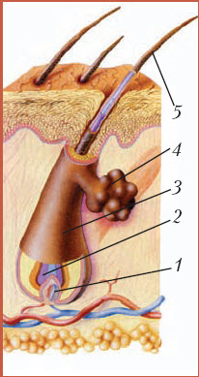
У волосині розрізняють стрижень, який виступає над шкірою, і корінь, розміщений у дермі.Корінь розташовується у волосяному фолікулі й закінчується потовщенням — волосяною цибулиною.Основа фолікула з’єднана з гладеньким м’язом, під час скорочення якого волосина піднімається. Волосяна цибулина складається з епітеліальних клітин, які діляться, за рахунок чого волосина росте. Просуваючись до поверхні шкіри, ці клітини наповнюються кератином і роговіють. За місяць волосина виростає приблизнона 1 см. Клітини волосяної цибулини здатні до поділу протягом 2–4 років, потім ріст волосини припиняється і вона випадає. Через певний час волосяна цибулина може відновити свою активність.
Будова
волосини: 1 — корінь;
2 — волосяна цибулина;
3 — волосяний фолікул;
4 — сальна залоза;
5 — стрижень

Slide 38
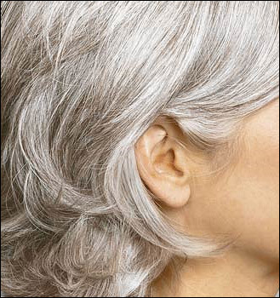
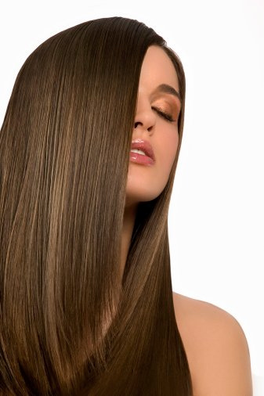
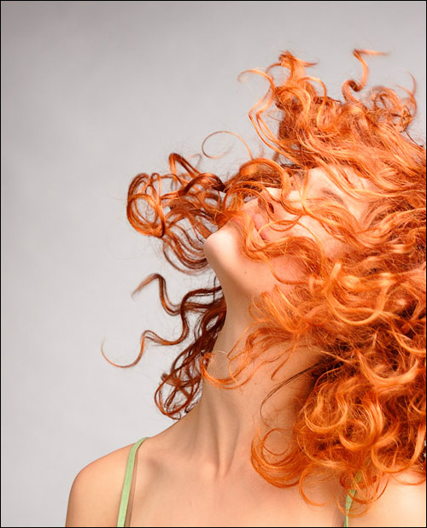
Колір волосини зумовлений кількістю пігменту меланіну, що міститься в її зовнішньому шарі. З віком синтез меланіну знижується,й волосся сивіє.
Меланін(грец. мелас — чорний), незважаючи на походження його назви, буває різних кольорів: чорного, коричневого, жовтого. Він визначає колір не лише шкіри, але й волосся і райдужної оболонки очей.

Slide 39
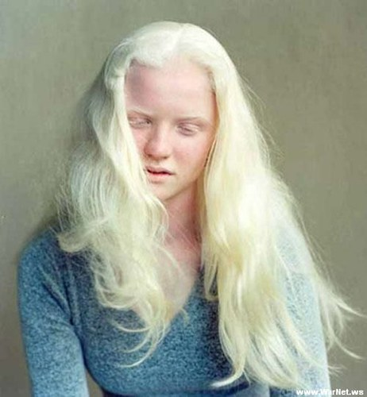




Проте,
Альбінізм

Slide 40
Це цікаво
Волосся виростає на 12 мм в місяць .
Окремі волосини живуть сім років.
Якщо ніколи не стригти волосся, воно можуть вирости до 107 см .
У жінок волосся довше, ніж у чоловіків.
Волосся росте швидше влітку і під час сну .
Волосся росте швидше у віці від 16 до 24 років .
У жінок у віці від 40 до 50 років може випасти до 20% волосся .
З віком волосся стає сухіше.

Slide 41

Ніготь — це щільна рогова пластинка, яка лежить на
нігтьовому ложі. Ложе з боків обмежене шкірними складками — нігтьовими валиками. Росте ніготь унаслідок поділу клітин кореня нігтя так само, як росте волосся. Швидкість росту нігтя складає близько 0,5 мм на місяць на руках і 0,15 мм на місяць на ногах.
Будова нігтя:
1 — рогова пластинка;
2 — нігтьове ложе;
3 — фаланга
пальця; 4 — корінь
нігтя; 5 — нігтьовий
валик

Slide 42
Хвороби шкіри
Опіки - якщо половина всієї поверхні тіла сильно обпечена, то людина може загинути.
Висип- може з'явитися на шкірі в результаті різних захворювань (алергія, вітряна віспа, кір та ін.)
Запалення -іноді мікроби проникають в організм або подряпину на шкірі. У результаті з'являється прищик або гнійник.
Сонячний опік-засмага - чудова річ, якщо знати міру і не намагатися засмагнути дочорна за один день.

